Slide 1
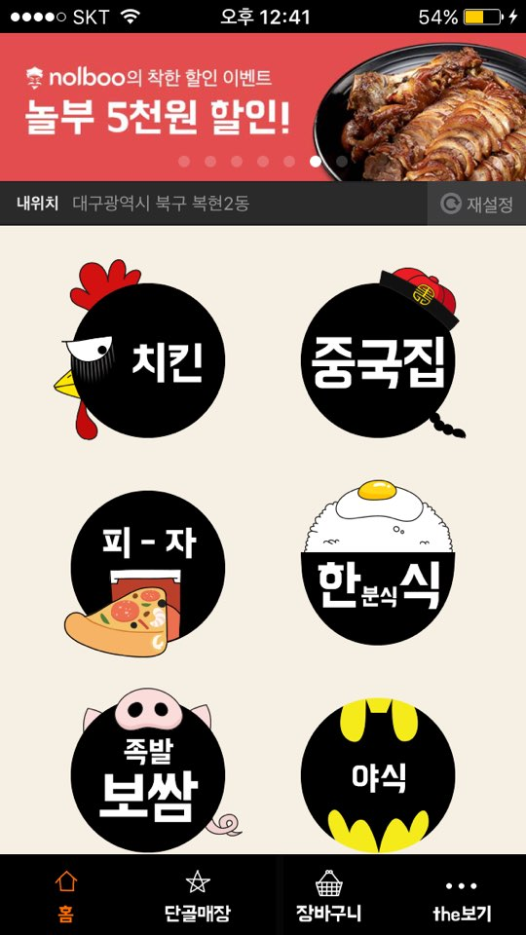
配達の民族
6兆の発表者キムグヮンヨン

Slide 2
目次
配達アプリとは
01
02
配達アプリの影響
サービスの紹介
03

Slide 3
配達の民族とは?
配達アプリは、オンラインを通じて簡単にオフライン配達サービスを利用できるサービス

Slide 4
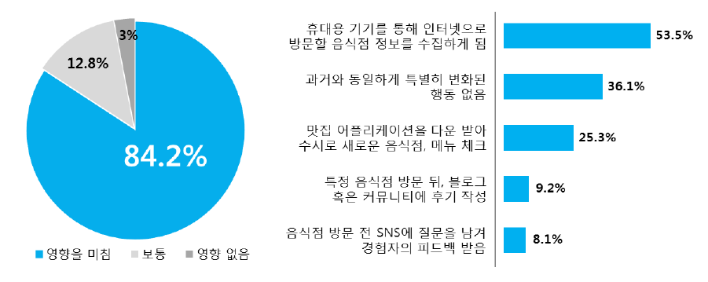
配達アプリの影響
- スマートフォン普及率が高い
-スマートフォンを 通じた新たなサービス利用する時の親しみ
-配達 アプリは、夜の食文化に大きな影響を及ぼしたこと

Slide 5
サービスの紹介

Slide 6
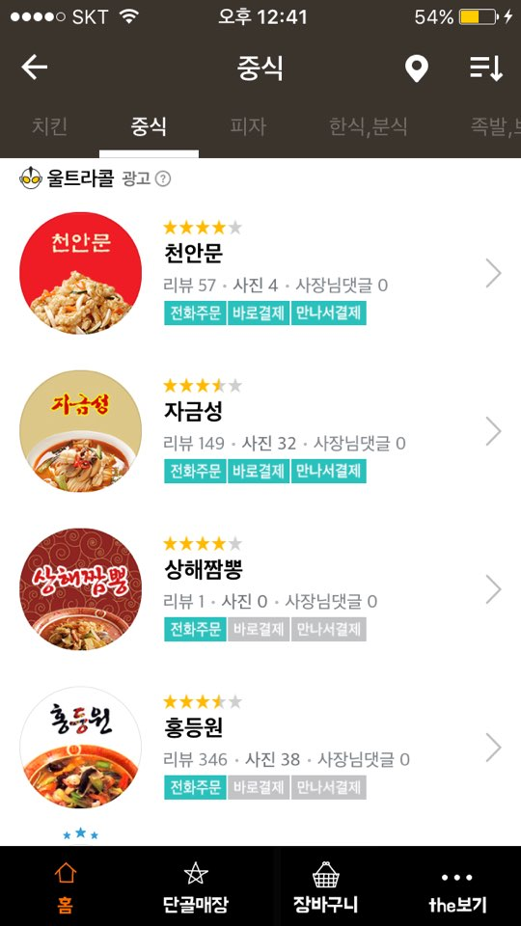
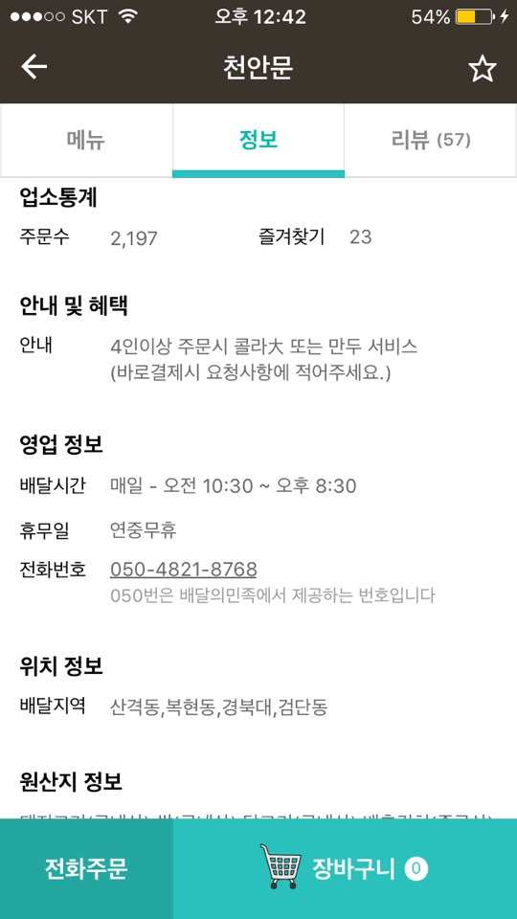
本人の位置情報を通じて近くの店舗確認
おススメの人気店舗
当該店舗の位置や情報チェック

Slide 7
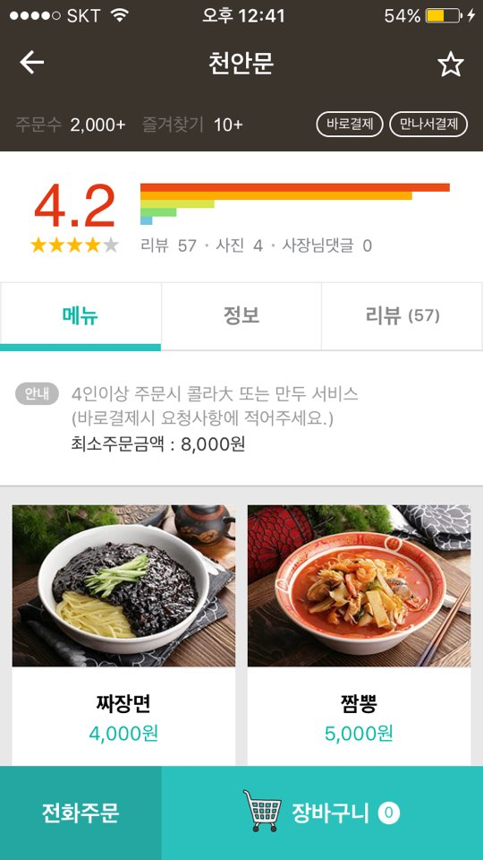
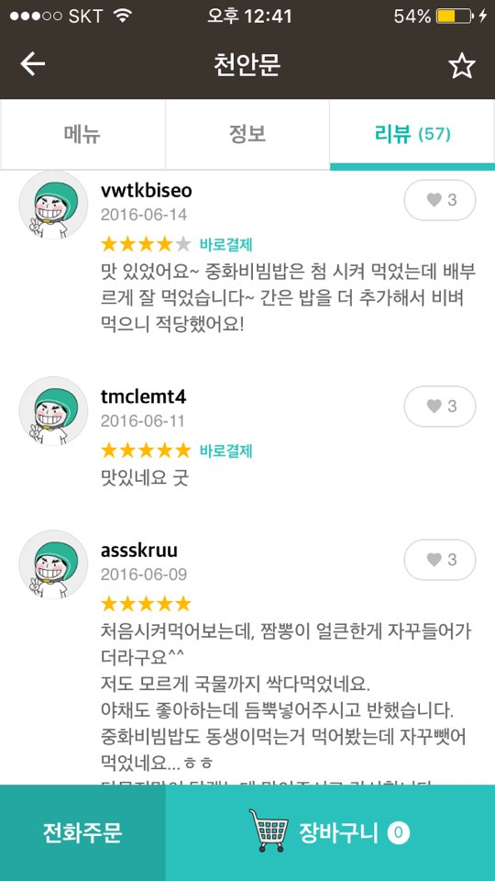
メニュー確認や店舗の注文の現況確認
ユーザたちの後書きのコメント

Slide 8


Slide 9


